Slide 1

Case People Analytics
Candidato: Guilherme Luiz de Camargo

Slide 2
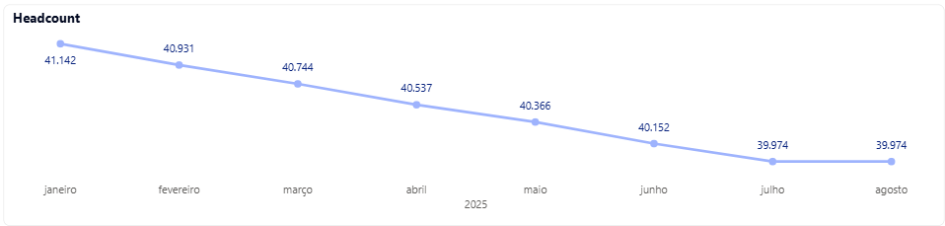
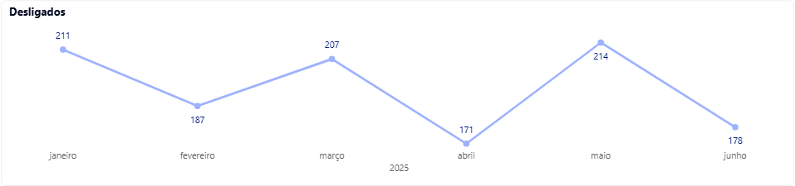
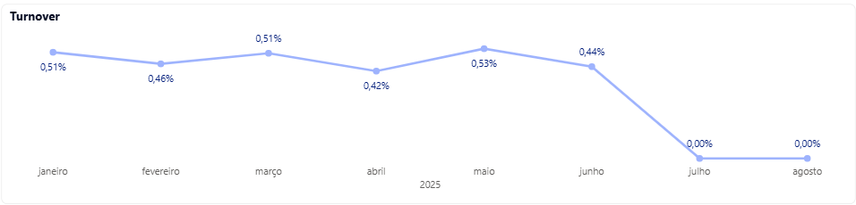
Análise de crescimento de headcount
Em 2025 o número de colaboradores caiu devido a falta de admissões no período;
A quantidade de desligados varia ao longo do tempo, ficando entre 210 e 170 desligados por mês;
Não houve desligamentos depois de Junho de 2025;
O taxa de turnover (desligados / headcount médio * 100) ficou estável entre janeiro e junho.
O departamento com maior turnover em 2025 foi o de recursos humanos, chegando em 3,11%

Slide 3
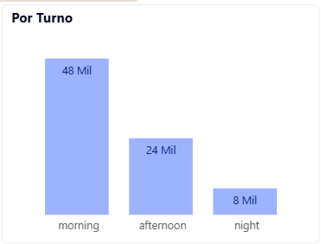
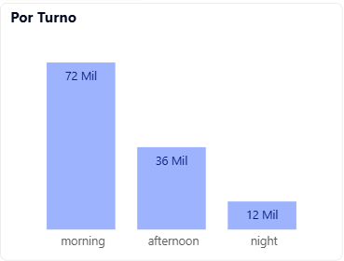
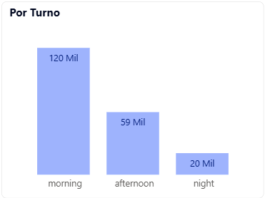
Análise do absenteísmo
A principal ocorrência de absenteísmo acaba sendo a quantidade de atrasos na jornada de trabalho;
Os dados de absenteísmo estão elevados, indicando um possível problema comportamental/cultural ou até mesmo de insatisfação;
O principal ofensor acaba sendo o turno da manhã, entretanto as ocorrências seguem uma proporção coerente entre os turnos, levando em consideração o número de colaboradores (manhã: 24.047, tarde: 11.853 e noite: 4.074).

Slide 4


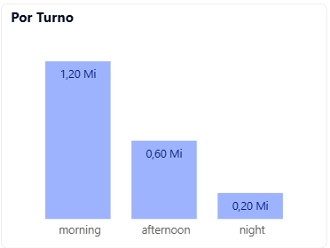

Análise das horas extras e banco de horas
Horas Extras
Banco de Horas
Os colaboradores estão com um elevado volume de horas extras;
A média de horas extras por colaborador está alta, chegando a ser 22,7% da carga horária mensal para uma pessoa que cumpre 220 horas/mês;
O turno da manhã é o principal ofensor .
Existe um grande acúmulo de banco de horas;
A média de geração de banco é bem próxima a média de geração de hora extra por colaborador;
O turno da manhã é o principal ofensor;.

Slide 5
Plano de Ação
Devido ao alto volume de ocorrências de absenteísmo seria importante repassar para as lideranças boas práticas no ambiente de trabalho, propor treinamentos para manter os times motivados e também fornecer dados constantes para o monitoramento do indicador;
Promover treinamentos de saúde mental e coletar informações através de pesquisa de clima podem ajudar a compreender com maior clareza os altos valores de absenteísmo e horas extras;
Criar e repassar com mais frequência as políticas para execução de horas extras e também conversar com as lideranças sobre abater as horas em banco ao longo do ano.

Slide 6
Obrigado

